Slide 1


АРТ.ГИМНАСТИКА для звука С
Осеннее дерево

Slide 2



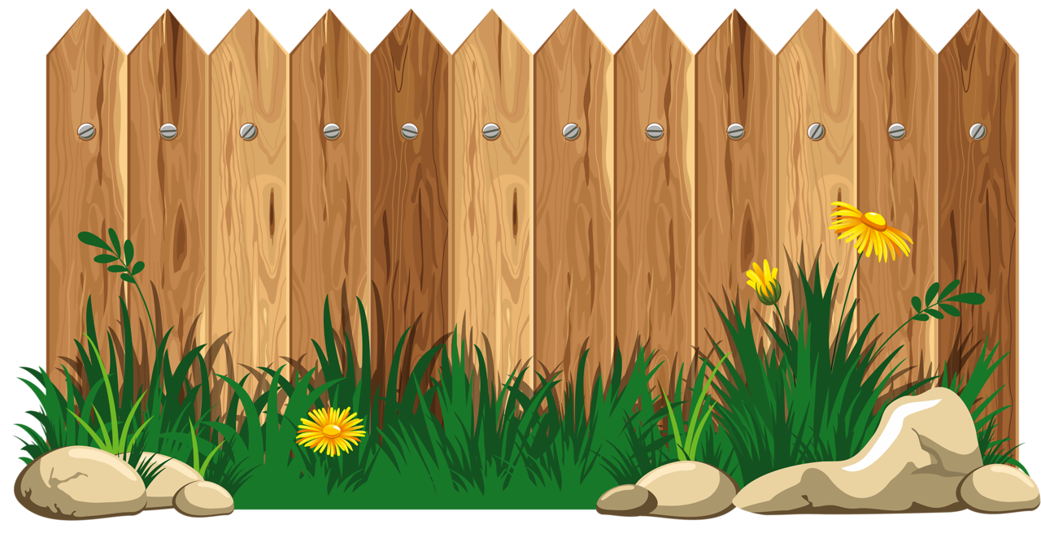
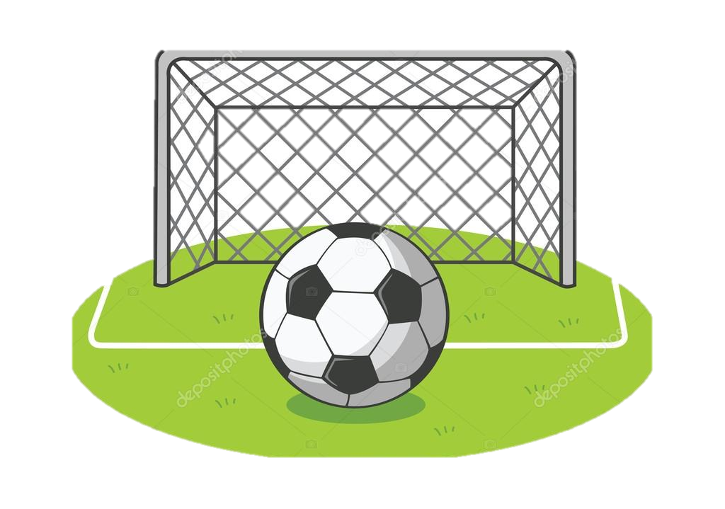



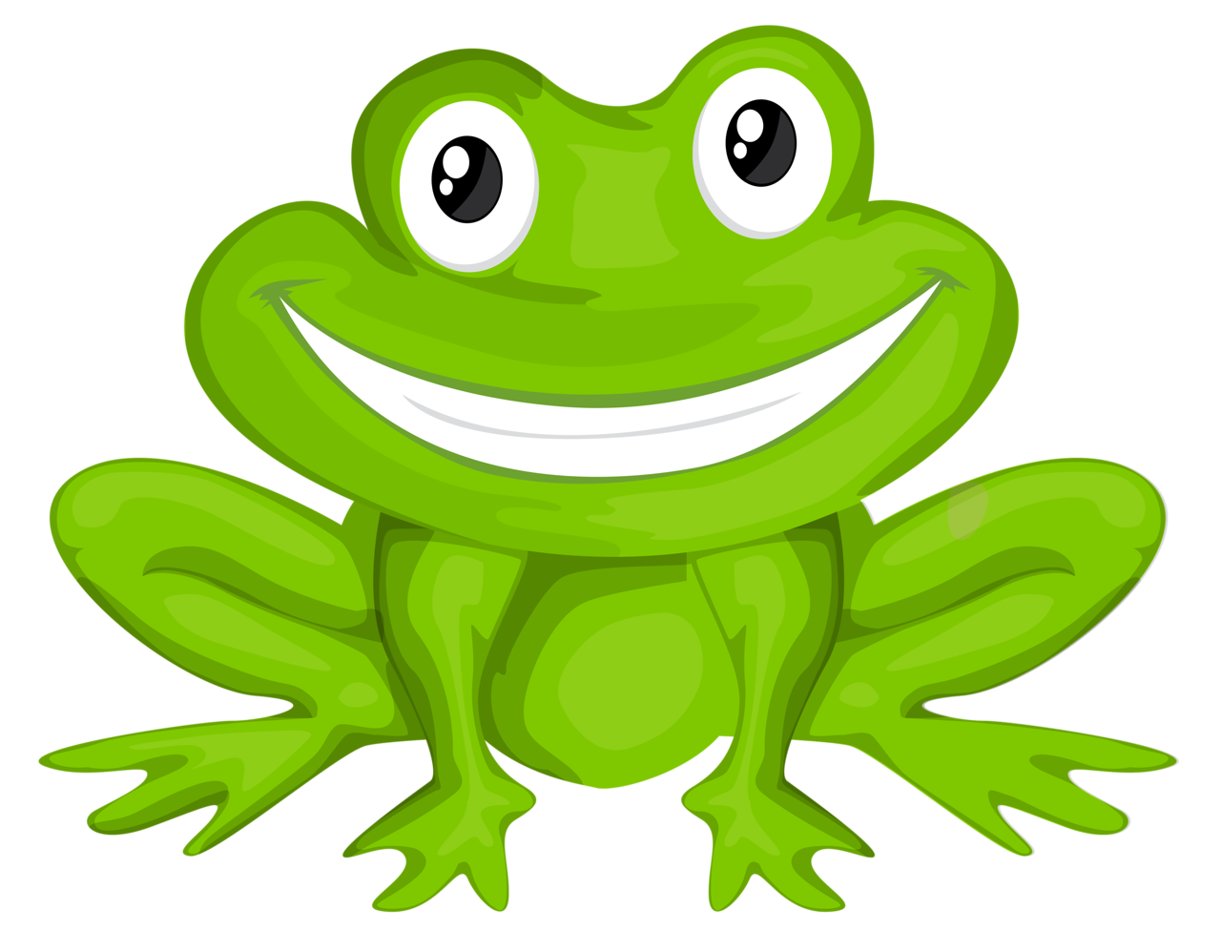
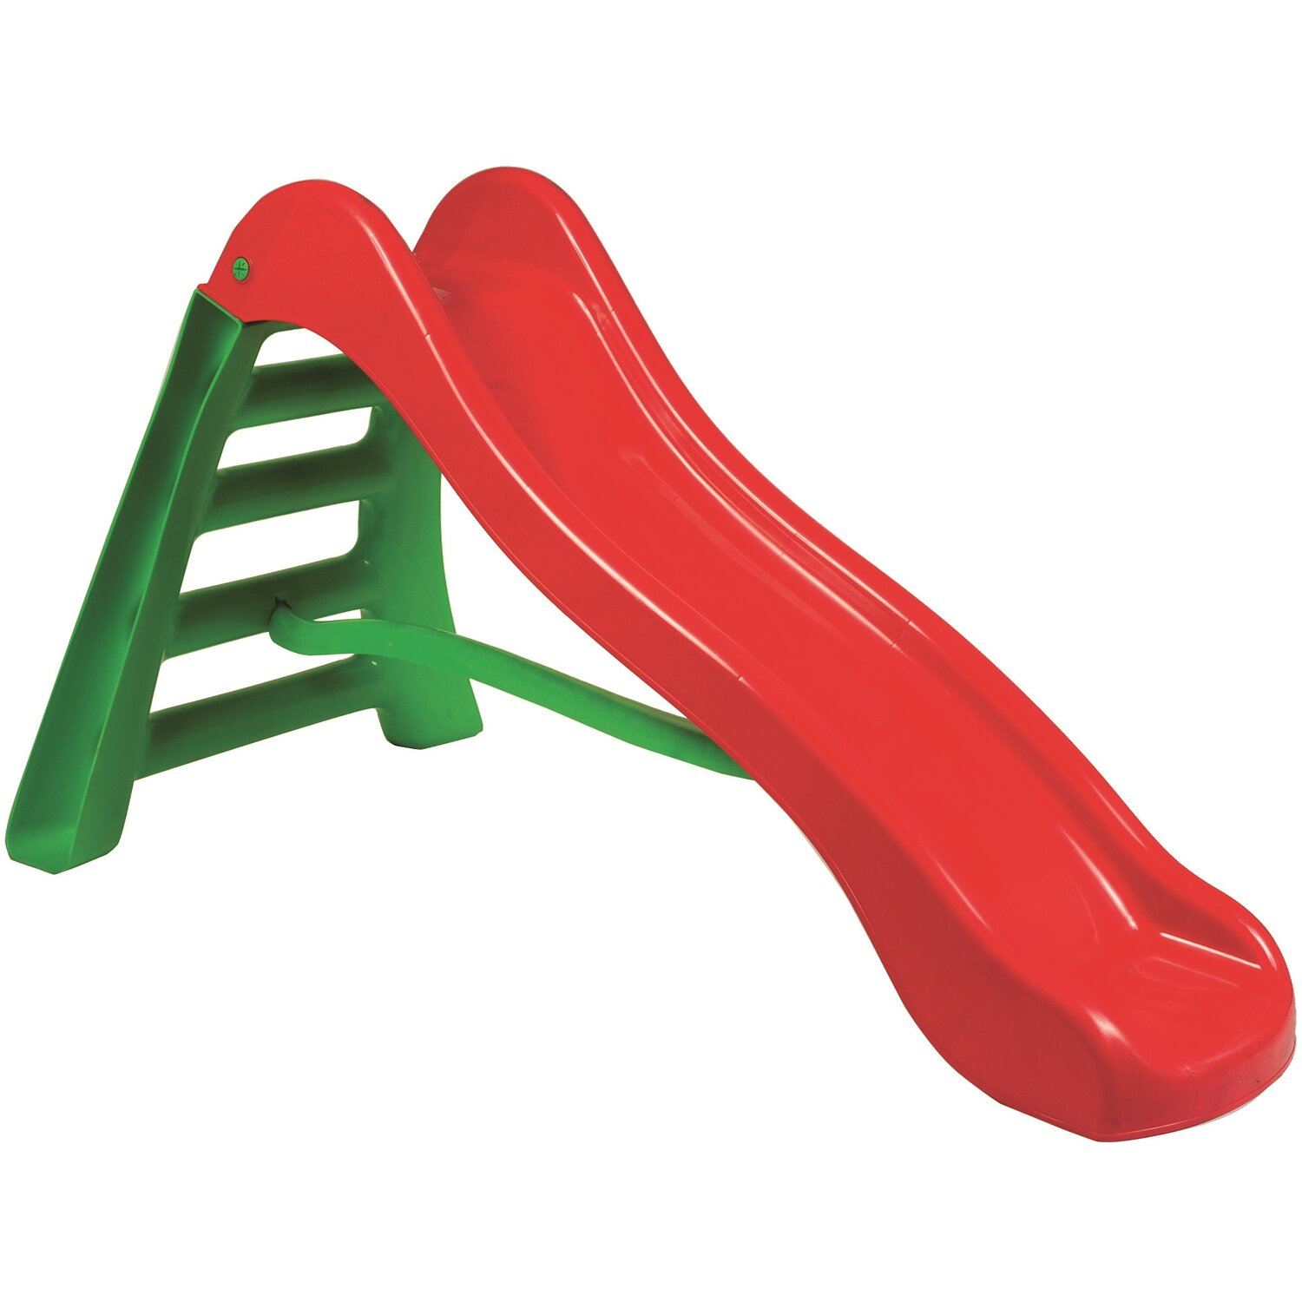
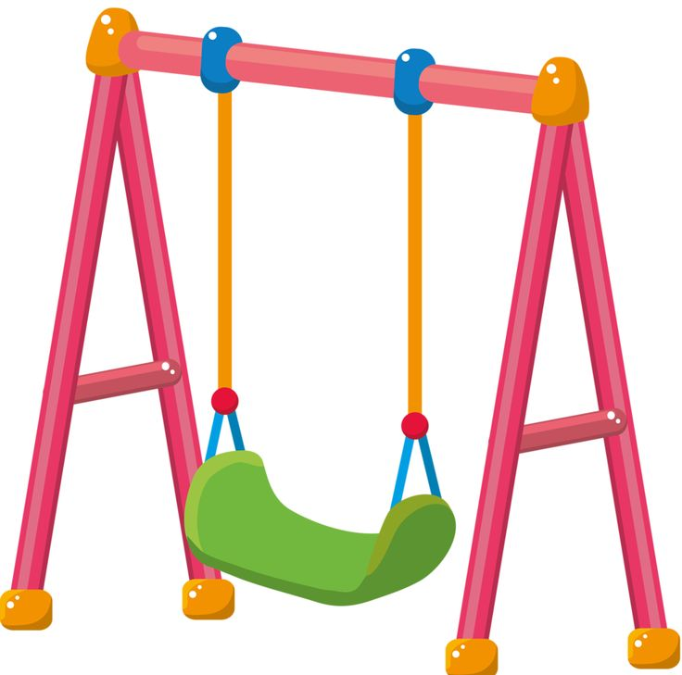
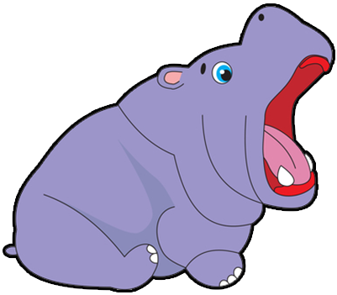

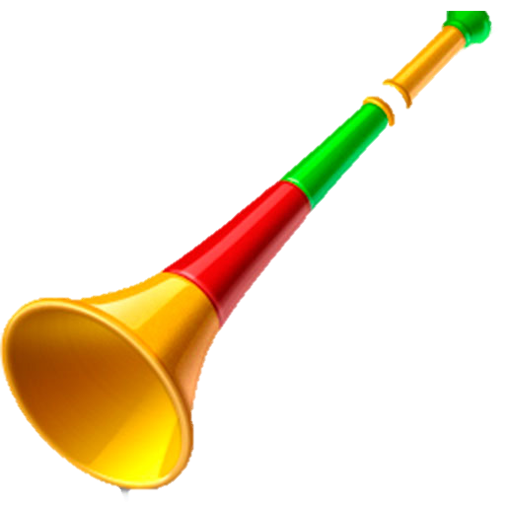
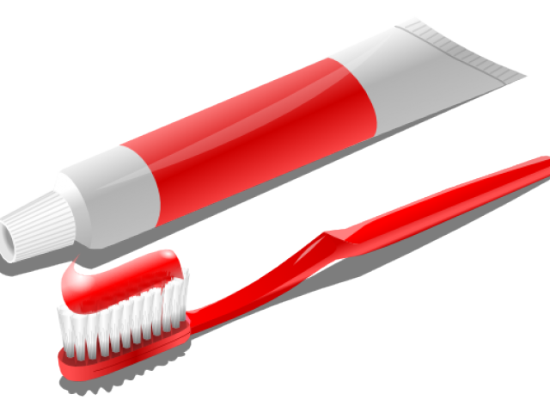
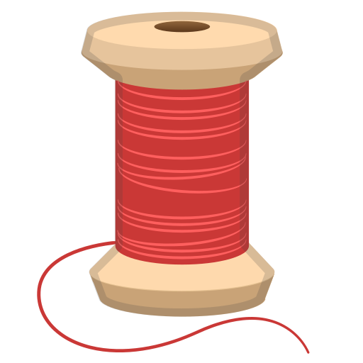
1 нажатие: Нажми на лист и выполни
2 нажатие: Отправляй в полёт
Подсказка/убрать подсказку
бегемотик-заборчик-улыбка трубочка часики,
Качели, футбол, горка, чистим зубы, катушка

Slide 3

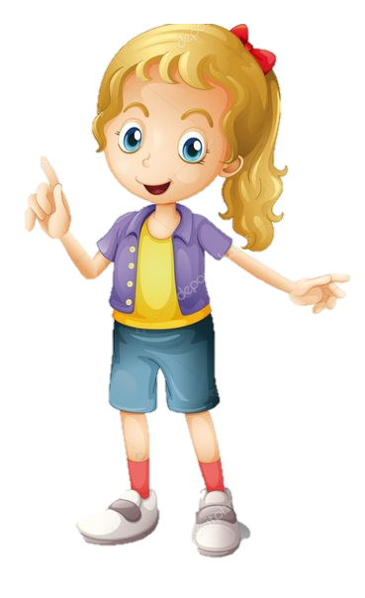


Молодец!
Моя группа с полезными материалами

